Slide 1
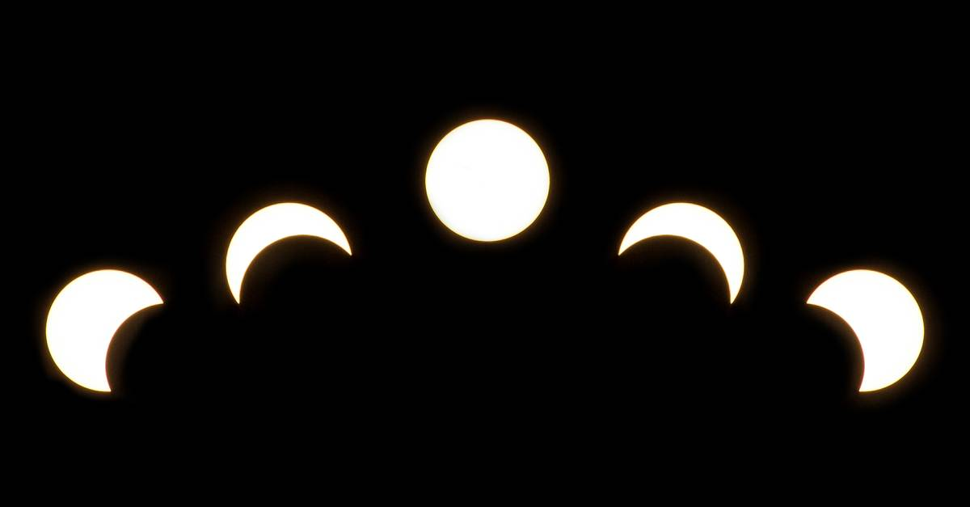
第三章 光现象

Slide 2
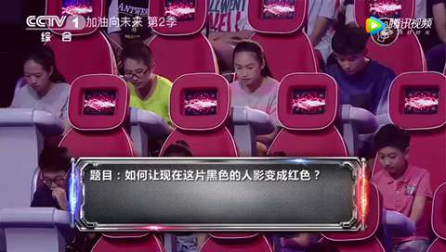

Slide 3
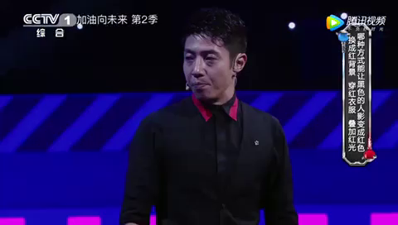

Slide 4
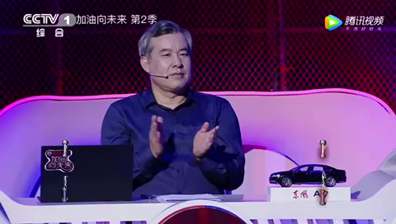

Slide 5
考点一 光的色彩 颜色
红
1.在镜头前加红色滤色镜，会让 红 色光通过，而吸收 其其他颜色的 色光
“夕阳返照桃花渡，柳絮飞来片片红.”柳絮白如雪，怎是片片红呢？这是因为 红 颜色的光照射到白色的柳絮上被柳絮反射，从而形成“片片红”的醉人景色.为拍摄美丽的自然风光.
其他颜色的
红

Slide 6
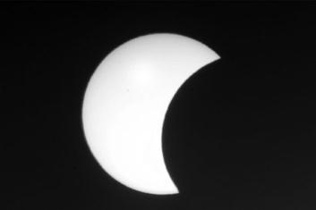
考点二 光的直线传播
2. 如图所示为天文爱好者拍摄到的月偏食现象.形成这种奇观是由于光 沿直线 传播，并且说明光 能 (能/不能)在真空中传播.
沿直线
能

Slide 7
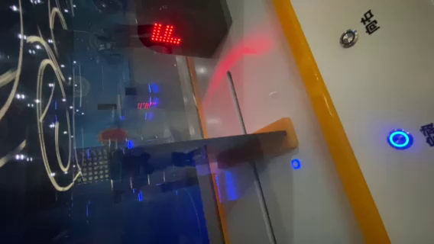
小
孔
成
像

Slide 8
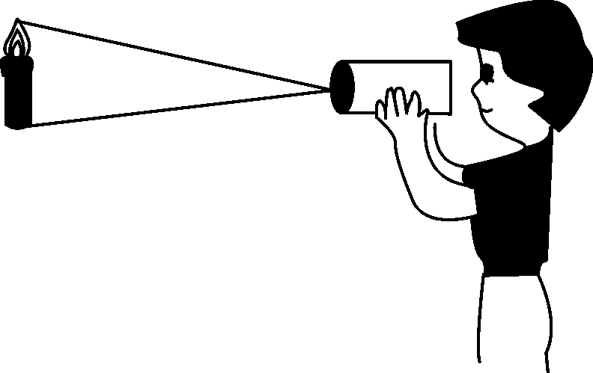
3. 如图所示，用自制针孔照相机观察烛焰，有以下说法：
①薄膜上出现烛焰的像是倒立的；
②薄膜上烛焰的像可能是缩小的，也可能是放大的；
③保持小孔和烛焰的距离不变，向后拉动内筒增加筒长，烛焰的像变大 ；
④保持小孔和烛焰的距离不变，向前推动内筒，烛焰的像变亮
对于这四句说法，其中正确的是（ ）
A．①② B．③④
C．①③④ D．①②③④
D

Slide 9
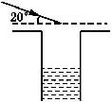
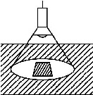
考点三 光的反射
4. 利用一块平面镜使图中的一束光竖直射入井中，则反射角的大小是 55° .
55°
5.晚上，在桌面上铺一张白纸，把一块小平面镜平放在纸上，让手电筒的光正对着平面镜照射，如图所示，从侧面看去， 白纸 (镜子/白纸)比较亮，因为镜子上发生了 镜面 反射，而白纸上发生了 漫 反射.
白纸
镜面
漫

Slide 10
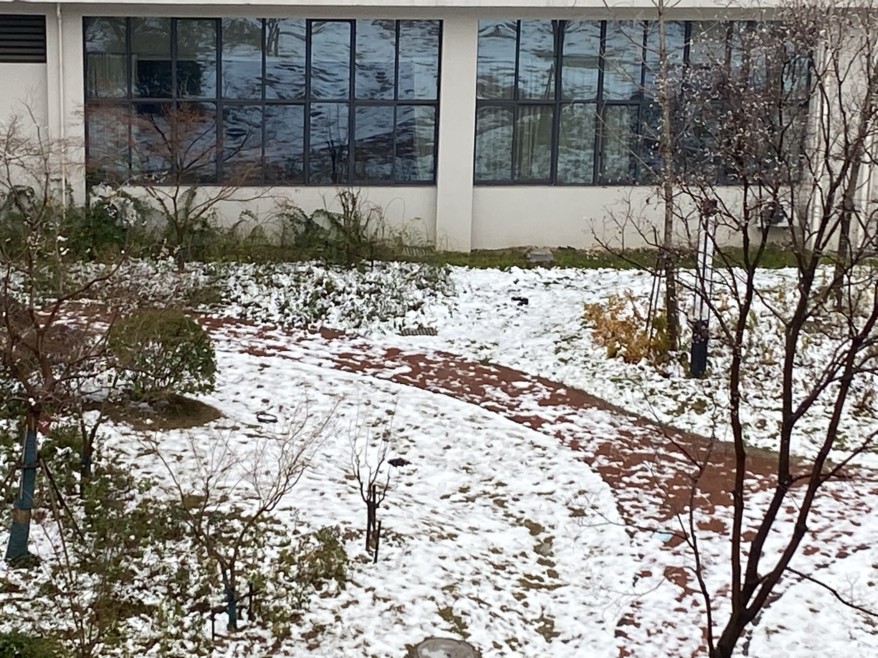

Slide 11
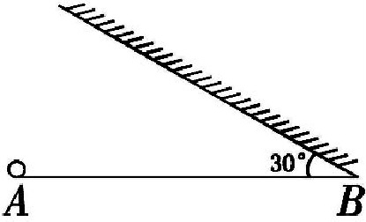
考点四 平面镜
6. 如图所示，AB之间的距离为2m.当小球从A向B移动了1m时，若不考虑小球的形状和大小，这时小球和它的像之间的距离为 1 m；小明向竖直的平面镜走近时看到自己的像变大了，而实际上他的像的大小是 不变 (变大/不变/变小)的.
1
不变

Slide 12
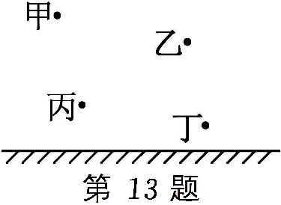
7. 舞蹈教室内有一面非常大的平面镜，一名同学先后站在镜前甲、乙、丙、丁四个位置，如图所示.关于他在平面镜中所成像的特点，下列描述中正确的是 ( D )
D
A. 在甲处所成的像是最小的像
B. 在乙处所成的像一定是实像
C. 在丙处所成的像是倒立的像
D. 在丁处所成的像离镜子最近

Slide 13
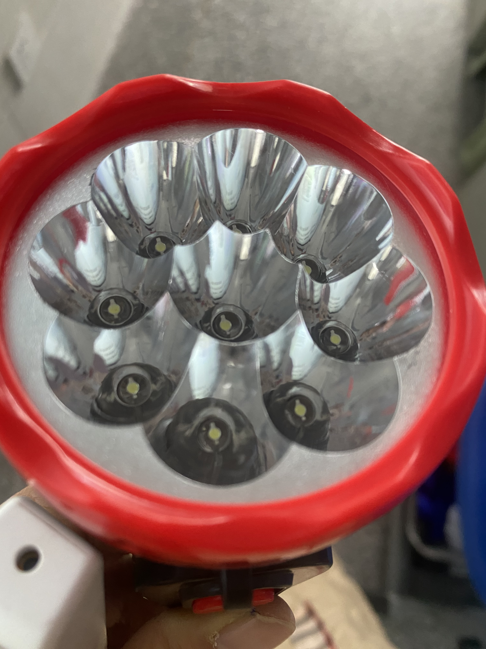
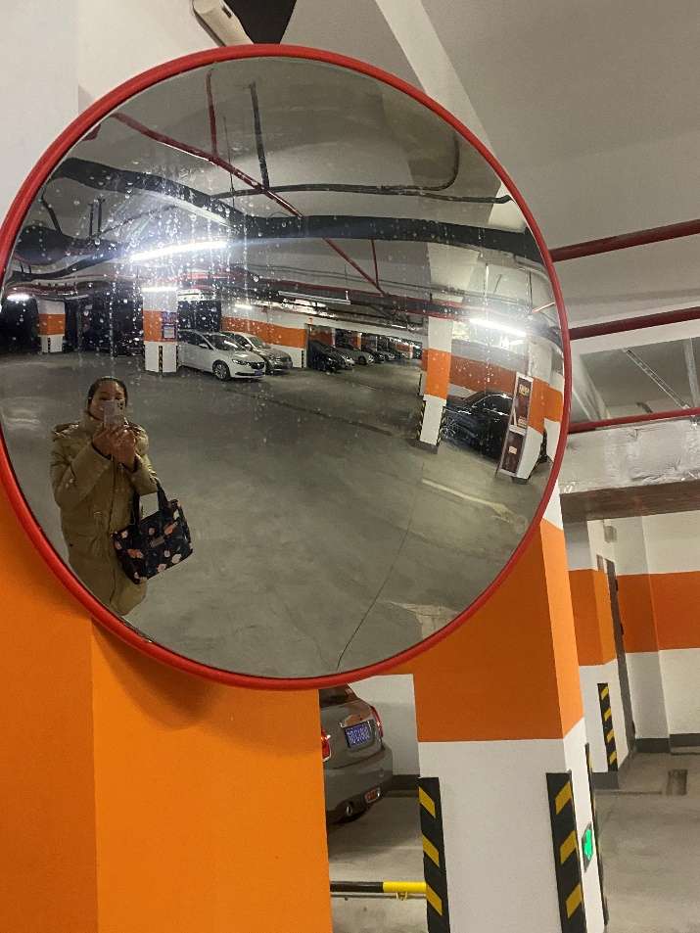
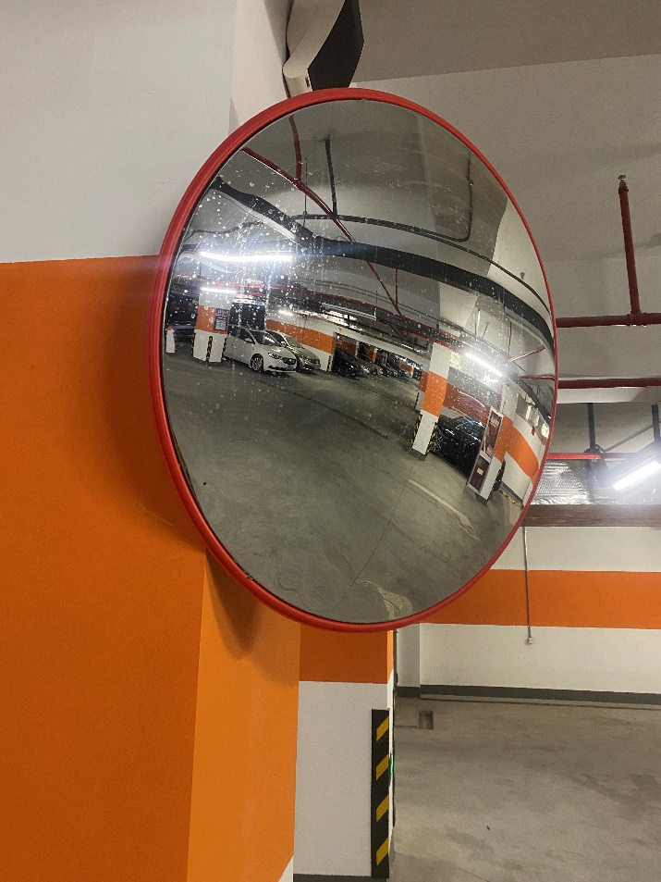
8. 手电筒中的反光罩是 凹面 镜，它对光有会聚作用；
在山区道路的拐弯处常常设置有 凸面 镜，其作用是 扩大视野 ，有利于避免交通事故的发生.
凹面
凸面
扩大视野

Slide 14
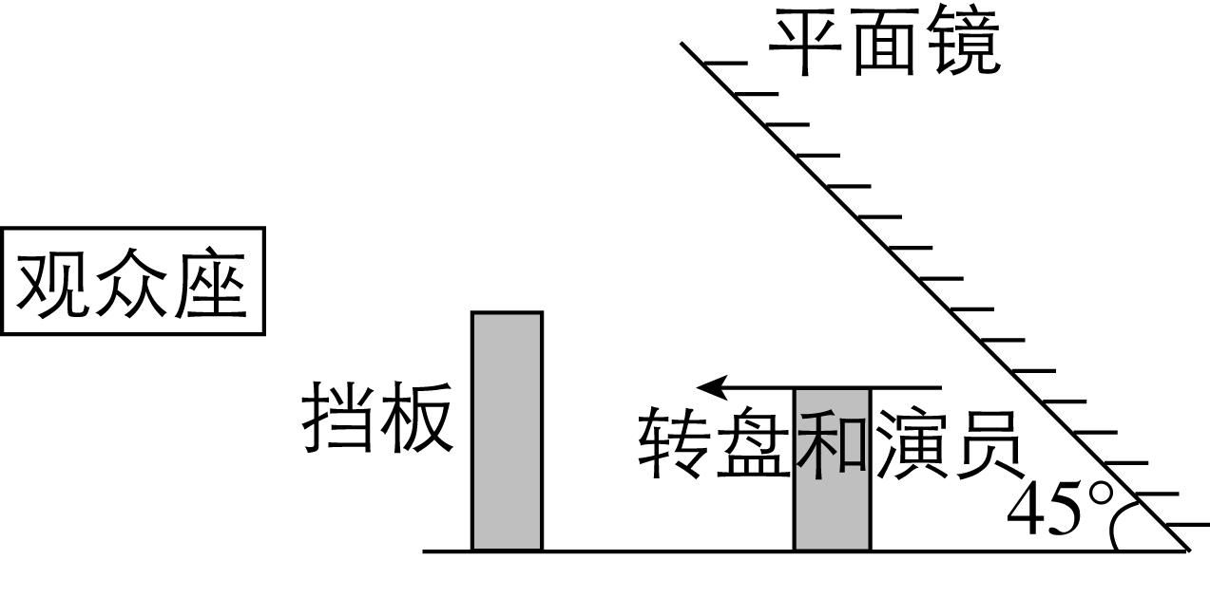
巩固提升
图为魔术“飞天仙女”的解密图。请你作图来说明为什么观众看不到演员本人却可以看到直立在空中的“飞天仙女”。（请用“&1& ”表示演员的像）

Slide 15
